Slide 1
Identificación de los elementos de un programa informático
UD1

Slide 2
Contenido UD
R.A.1:Reconoce la estructura de un programa informático, identificando y
relacionando los elementos propios del lenguaje de programación utilizado.
CRITERIOS DE EVALUACIÓN | PROCEDIMIENTOS ESENCIALES | EVALUACIÓN | CONTENIDOS
Se han identificado los bloques que componen la estructura de un programa informático. Se han creado proyectos de desarrollo de aplicaciones. Se han utilizado entornos integrados de desarrollo. Se han identificado los distintos tipos de variables y la utilidad específica de cada uno. Se ha modificado el código de un programa para crear y utilizar variables. Se han creado y utilizado constantes y literales. Se han clasificado, reconocido y utilizado en expresiones los operadores del lenguaje. Se ha comprobado el funcionamiento de las conversiones de tipos explícitas e implícitas. Se han introducido comentarios en el código. | PE 1. Crear proyectos simples, identificando los distintos bloques del programa, y usando variables, constantes, literales, expresiones, conversiones y comentarios | Prueba 1 Test (100%) | Creación de proyectos. Estructura y componentes. Entornos integrados de desarrollo: Definición y tipos. Entornos comerciales y de Software libre. Instalación y descripción de entornos integrados de desarrollo. Estructura y bloques fundamentales Variables. Tipos de datos Literales. Constantes. Operadores y expresiones Conversiones de tipo. Comentarios

Slide 3

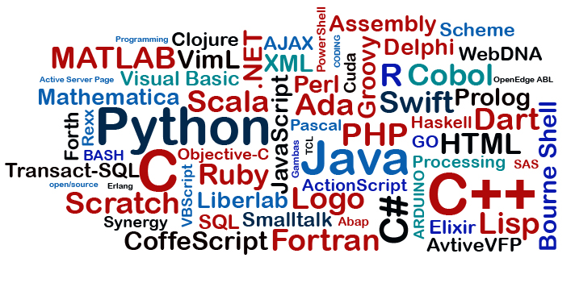
Preguntas iniciales
¿Qué es programar?
¿Has programado alguna vez?
¿Qué es un lenguaje de programación?
¿Qué lenguajes de programación conoces?

Slide 4

QUÉ ES UN PROGRAMA
Es un conjunto de instrucciones que le dice
qué hacer al ordenador.
DERECHA
DERECHA
ARRIBA
IZQUIERDA
ARRIBA
DERECHA
DERECHA
DERECHA
ARRIBA
…

Slide 5

NECESIDAD DE TRADUCCIÓN
Al programador y a la máquina les cuesta hablar el mismo idioma. Por eso se inventaron los programas traductores.
Bla Bla Bla Bla …
TRADUCTOR
01100010111011…

Slide 6
TIPOS DE TRADUCTORES
1
COMPILADOR
El programa original (fichero fuente) sólo se traduce una vez, creando un nuevo archivo (fichero ejecutable) que puede ejecutarse cuantas veces se desee.
Fichero Fuente
F. Ejecutable
DERECHA
DERECHA
ARRIBA
IZQUIERDA
ARRIBA
DERECHA
DERECHA
DERECHA
ARRIBA
…
0010
0010
1111
0000
1111
0010
0010
0010
1111
…
Ejecución
COMPILACIÓN
Ejecución
Ejecución
Trayecto.c
Trayecto.exe

Slide 7
TIPOS DE TRADUCTORES
2
INTÉRPRETE
El programa es traducido cada vez que se
desea ejecutar.
Fichero Fuente
DERECHA
DERECHA
ARRIBA
IZQUIERDA
ARRIBA
DERECHA
DERECHA
DERECHA
ARRIBA
…
INTERPRETACIÓN
EJECUCIÓN
INTERPRETACIÓN
EJECUCIÓN
INTERPRETACIÓN
EJECUCIÓN
Trayecto.txt

Slide 8
TIPOS DE TRADUCTORES
3
COMPILADOR + INTÉRPRETE
El programa es compilado la primera vez a un formato intermedio. El archivo resultante debe ser interpretado cada vez que desee ejecutarse.
Fichero Fuente
Bytecode
DERECHA
DERECHA
ARRIBA
IZQUIERDA
ARRIBA
DERECHA
DERECHA
DERECHA
ARRIBA
…
INTERPRETACIÓN
EJECUCIÓN
COMPILACIÓN
INTERPRETACIÓN
EJECUCIÓN
javac.exe
(JDK)
INTERPRETACIÓN
EJECUCIÓN
…
Trayecto.class
Máquina Virtual Java
java.exe
(JDK y JRE)
Trayecto.java

Slide 9


VENTAJAS DE LA TRADUCCIÓN JAVA
El Bytecode puede ejecutarse en cualquier plataforma
que disponga de un intérprete (máquina virtual) JAVA
Fichero Fuente
Bytecode
JVM PC
Ejecución
DERECHA
DERECHA
ARRIBA
IZQUIERDA
ARRIBA
DERECHA
DERECHA
DERECHA
ARRIBA
…
COMPILACIÓN
JVM MAC
Ejecución
(javac.exe)
…
JVM PDA
Ejecución
Trayecto.java
Trayecto.class

Slide 10
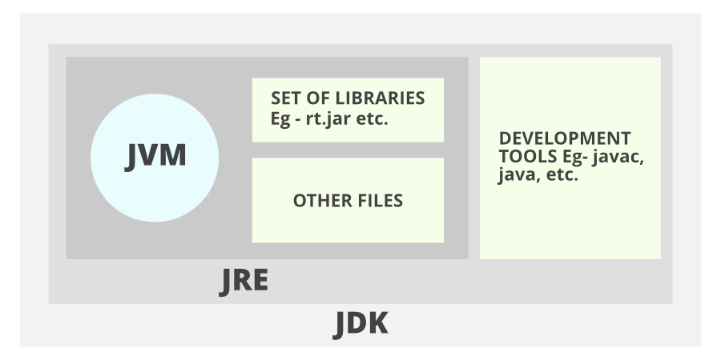
Herramientas de Java
JDK (Java Development Kit)
Proporciona el entorno para desarrollar y ejecutar programas Java. Incluye dos cosas fundamentales:
El JRE, para ejecutar programas Java.
Las herramientas de desarrollo.
JRE (Java Runtime Environment)
Es un paquete de instalación que provee un entorno para ejecutar programas Java pero no para desarrollarlos. Solo se usa para aquellos que sean usuarios finales de tus programas, o servidores donde tenga que ejecutar una aplicación Java.
Componentes del JRE:
Tecnologías de despliegue: Java-plugin, Java web start, etc.
Herramientas de interfaz de usuario: AWT, Swing, etc.
Librerías de integración: JNDI, RMI, JDBC, IDL, etc.
Otras librerías base: Beans, JMX, JNI, etc.
Lang y librerías de utilidades: JAR, Logging, zip, reflection, etc.
Java Virtual Machine.
JVM (Java Virtual Machine)
Es una parte fundamental del JRE y del JDK, está contenida en ambas. La JVM es la responsable de ejecutar el programa Java línea a línea, la JVM también es conocida como el intérprete.

Slide 11
Distribuciones de Java
Estas tres distribuciones son:
J2SE o simplemente Java SE: Java 2 Standard Edition o Java Standard Edition. Orientado al desarrollo de aplicaciones cliente / servidor. No incluye soporte a tecnologías para internet. Es la base para las otras distribuciones Java y es la plataforma que utilizaremos nosotros en este curso por ser la más utilizada.
J2EE: Java 2 Enterprise Edition. Orientado a empresas y a la integración entre sistemas. Incluye soporte a tecnologías para internet. Su base es J2SE.
J2ME: Java 2 Micro Edition. Orientado a pequeños dispositivos móviles (teléfonos, tabletas, etc.).

Slide 12


Instalación Herramientas

Slide 13
Compilación y Ejecución en Windows
public class Bienvenido {
public static void main(String[ ] args) {
System.out.print("Hola Mundo");
}
}
C:\Usuarios\...\Desktop\Mi Programa
Bienvenido
.java
Bienvenido
.class
javac.exe
java.exe
Hola
Mundo
path = "C:\Archivos de Programas\java…\bin"
C:…\jdk…\bin
CD C:\Usuarios\...\Mi Programa
javac Bienvenido.java
javac.exe
javac.exe Bienvenido.java
java.exe Bienvenido.class
java Bienvenido
java.exe

Slide 14
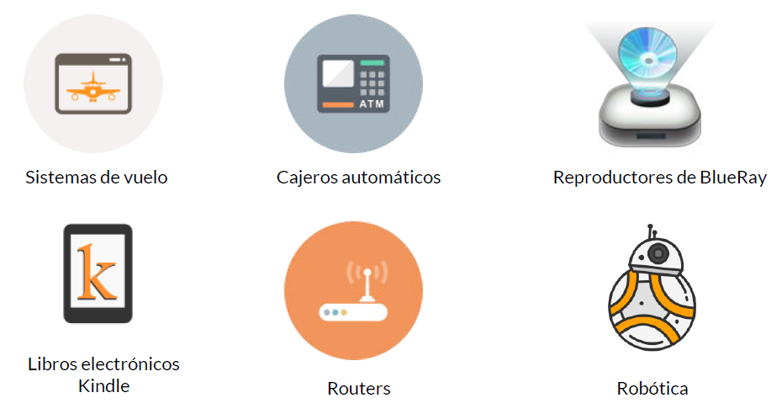
¿Por qué Java?
Según Oracle, 3.000 millones de dispositivos en el mundo usan Java

Slide 15
¿Por qué Java?
¿Por qué aprender Java?
Java es quizás el lenguaje de programación más usado. Es uno de los mejor pagados. Uno de los que abarca más campos y tipos de dispositivos: web, juegos, teléfonos, televisores, tomógrafos computados, etc.
Podemos pensar en java, como un lenguaje común entre diferentes sistemas operativos, dispositivos, industrias y programadores.
Además, es un lenguaje moderno y potente, de alta productividad. Esta productividad, permite a una sola persona o pequeño grupo, realizar programas que antes sólo podían ser realizados por grandes compañías.

Slide 16
¿Por qué Java?
Tiene salidas laborales
Tener conocimientos de programación en Java es algo muy demandado por empresas. Es un lenguaje de programación muy extendido con una base instalada gigantesca.
Java está en todas partes
Se estima que Java se ejecuta en más de 15.000.000.000 de dispositivos en todo el mundo (sí, 15 mil millones, has leído bien). No hay ningún otro lenguaje que se ejecute en tantos dispositivos. Java te permite crear software que funciona en casi cualquier sitio, incluido smartphones, servidores, cajeros automáticos, terminales punto de venta, tarjetas inteligentes, televisores inteligentes, decodificadores de TV, las pasarelas del Internet de las cosas, dispositivos médicos, libros electrónicos como Kindle, automóviles y demás...

Slide 17
¿Por qué Java?
Java se usa en aplicaciones del mundo real
Java se usa en muchas de las páginas webs más prominentes del mundo, incluyendo eBay.com, Linkedin.com, Amazon.com, y Facebook.com.
Java es muy bueno para el desarrollo de aplicaciones empresariales de casi cualquier sector, incluyendo servicios financieros, sanidad e industrias manufactureras.
La mayoría de las administraciones públicas utilizan Java.
Java es ideal para el Internet de las cosas.
Java es una buena alternativa para el desarrollo en la nube.
La comunidad Java es muy entusiasta
Hay estimaciones que revelan que hay en torno a 9 millones de desarrolladores Java en el mundo, y es una comunidad muy activa que colabora y trabaja unida para dar cobijo y hacer crecer este potente lenguaje de programación. Hay muchas formas de participar en las acciones que lleva a cabo la comunidad Java.

Slide 18
¿Por qué Java?
Java cuenta con un conjunto de herramientas sólidas que te ayudan a ser más productivo
Un factor importante a la hora de elegir un lenguaje de programación es tener disponible en torno a ese lenguaje herramientas para desarrolladores que garanticen la productividad. Las herramientas Java de desarrollo de software se utilizan para optimizar el rendimiento de los programas Java. Existe una gran cantidad de herramientas gratuitas a pesar de que Java es comercial y propiedad de Oracle. Algunas de las herramientas más comunes son los entornos de desarrollo integrados (IDE) como Eclipse e IntelliJIDEA, que sirven para documentar y depurar el código.
Además, Java cuenta con muchos frameworks, o código utilizable prefabricado que se suele emplear como plantillas para aplicaciones de escritorio y móviles. Los desarrolladores utilizan estos frameworks en lugar de crear código personalizado desde cero.

Slide 19


¿Por qué Java 8?
Programación de dispositivos móviles
Programación back-end

Slide 20
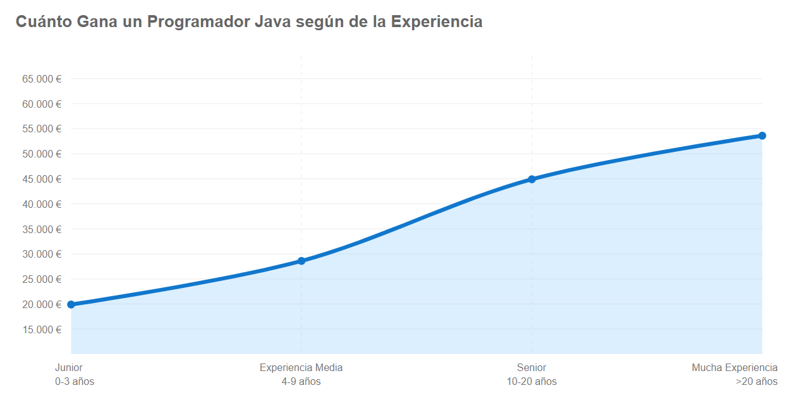
¿Por qué Java?
https://www.jobted.es/salario/programador-java

Slide 21
Estructura y bloques fundamentales
Pública
Clase
HolaMundo.java
public class HolaMundo
{
}
No devuelve
valor
Parámetro
Entrada
Público
Estático
Principal
main
public static void main ( String[] args )
{
}
método
instrucción
System.out.println( “Bienvenido a la programación en Java!” );
println
Bienvenido a la
Programación en Java!
System.out
println
Notes:
Esto es una nota para que el orador la pueda leer mientras realiza la presentación

Slide 22
Estructura y bloques fundamentales
HolaMundo.java
/* Esto es un comentario que puede ocupar más de una línea
y el compilador no va a hacer caso de su contenido */
Bienvenido.java
public class HolaMundo
{
}
Las sentencias terminan con ‘punto y coma’
public static void main ( String[] args )
{
}
System.out.println( “Bienvenido a la programación en Java!” );
//
Este comentario solo puede extenderse hasta el final de la línea
Estos corchetes marcan el inicio y el final del método main
Estos corchetes marcan el inicio y el final de la clase

Slide 23

Crear Proyecto en Eclipse
Crear proyecto, package y clase en Eclipse para el ejemplo
Probar el ejemplo
Felicidadeees!! Has desarrollado tu primer programa!!

Slide 24
Entornos Integrados de Desarrollo
Un IDE o Entorno Integrado de Desarrollo es una herramienta con la cual poder desarrollar y probar proyectos de un lenguaje determinado
Actividad de clase para debatir:
Entornos comerciales y software libre para Java, cuales son los más importantes y localizar empresas que los usen

Slide 25
System.out.println
System.out.print( “Bienvenido” );
System.out.print( “ a la programación en Java!” );
Bienvenido a la programación en Java!
System.out.println( “Bienvenido” );
System.out.print( “ a la programación en Java!” );
Bienvenido
a la programación en Java!
System.out.print( “Bienvenido \n a la programación en Java!” );
Bienvenido
a la programación en Java!
\t → tabulación
\\ → \
\" → "
System.out.print( “Bienvenido a la \"programación\" en Java!” );
Bienvenido a la "programación" en Java!
System.out.print( “Bienvenido" + " a la programación" + “ en Java ” + 5 );
Bienvenido a la programación en Java 5

Slide 26
Tipos de datos simples
Se utilizan generalmente al declarar variables y son necesarios para que el intérprete o compilador conozca de antemano el tipo de información que va a contener una variable.
Tipo de datos | Información representada | Rango | Descripción
byte | Datos enteros | -128 → 127 | Se utilizan 8 bits (1 byte) para almacenar el dato
short | Datos enteros | -32768 → +32767 | Datos de 16 bits de longitud (independientemente de la plataforma)
int | Datos enteros | -2147483648 → +2147483647 | Datos de 32 bits de longitud (independientemente de la plataforma)
long | Datos enteros | -9223372036854775808 → +92233720368547758087 | Datos de 64 bits de longitud (independientemente de la plataforma)
char | Caracteres unicode | 0 → 65535 | Este rango es para representar números en unicode, los ASCII se representan con los valores del 0 al 127.
float | Datos en coma flotante de 32 bits | Precisión aproximada de 7 dígitos | Datos en coma flotante de 32 bits
double | Datos en coma flotante de 64 bits | Precisión aproximada de 16 dígitos | Datos en coma flotante de 64 bits
boolean | Valores booleanos | True/false | Utilizado para evaluar si el resultado de una expresión booleana es verdadero (true) o falso (false

Slide 27
Tipos de datos simples
Uso de los tipos de datos
Tipo de datos | Información representada
byte | byte a;
short | short b, c=3;
int | int d=-30; int e=0xC125;
long | long b=434123; long b=5L;
char | char c1=‘c’; char c2=99; Son lo mismo porque el 99 representa la letra ‘c’
float | float pi=3.1416; float pi=3.1416F; float medio=1/2F;
double | double m=1/2D;
boolean | boolean a=true;

Slide 28
Constantes y literales
La palabra final indica que a un atributo sólo se le podrá asignar valor una vez (será una constante).
CLASE
Geometría
static
final
float PI
= 3.1416F;
Las constantes se utilizan en datos que nunca varían (IVA, PI, etc..). Utilizando constantes nos aseguramos que su valor no va a poder ser modificado nunca. Permite centralizar el valor de un dato en una sola línea de código (si se quiere cambiar el valor del IVA se hará solamente en una línea en vez de si se utilizase el valor 18 en muchas partes del programa. Por estándar, se suele especificar el nombre de la constante en mayúsculas
Un literal puede ser una expresión:
- De tipo de dato simple (3, ‘c’, 4.15, ..)
- El valor null
- Un string o cadena de caracteres (‘hola’,’Félix’)

Slide 29
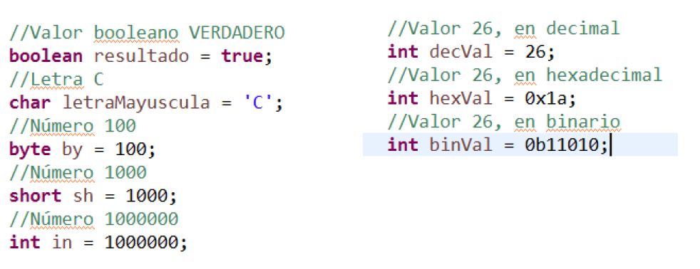
Constantes y literales

Slide 30
Las Variables
Zona de memoria donde almacenamos información
Recordemos los problemas de física…
Un vehículo marcha a 100 Km/h ¿Cuántos km recorrerá en 3 horas?
velocidad = 100
tiempo = 3
distancia = ?
distancia = velocidad x tiempo
variables
literales
distancia ← 100 x 3
Trasladémoslo a la informática…
velocidad
tiempo
distancia
1
0
0
0
0
3
3
0
0
MEMORIA
posición 4000
Reserva un espacio en memoria llamado velocidad, para guardar un nº entero
Guarda el valor 100 en la posición 4000 de la memoria
int velocidad;
Guarda el valor 100 en el espacio de memoria llamado velocidad
velocidad = 100;
int tiempo;
int distancia;
tiempo = 3;
int velocidad = 100;
distancia = velocidad * tiempo;

Slide 31
Palabras Reservadas
Son palabras en Java con un significado especial, que no pueden ser utilizadas como identificadores (constantes, variables, etc…)
abstract | continue | float | native | strictfp | void
assert | default | for | new | super | volatile
boolean | do | if | package | switch | while
break | double | implements | private | synchronized | yield
byte | else | import | protected | this
case | enum | instanceof | public | throw
catch | extends | int | return | throws
char | final | interface | short | transient
class | finally | long | static | try

Slide 32
Expresiones Aritméticas
velocidad
expresión aritmética
distancia
100
distancia = velocidad * tiempo;
300
*
tiempo
3
Operadores Comunes
13 ← 10 + 3
30 ← 10 * 3
1 ← 10 % 3
7 ← 10 - 3
3 ← 10 / 3
residuo
Precedencia de Operadores
34 ←
* / %
+ -
104 ← (10 + 3) * 8
10 + 3 * 8

Slide 33
OPERADORES RELACIONALES
if( edad < 18 )…
Si edad es menor que 18...
if( edad > 18 )…
Si edad es mayor que 18...
if( edad >= 18 )…
Si edad es mayor o igual que 18...
if( edad == 18 )…
Si edad es igual a 18...
if( edad != 18 )…
Si edad es distinto de 18...
if( ! (edad == 18) )…
Si no es edad igual a 18...
if( ! (edad > 18) )…
Si no es edad mayor que 18...
edad < 18 es una operación lógica
< es un operador lógico

Slide 34
Operadores lógicos
Operador | Resultado
&& o & (AND) | El resultado será true si ambos operandos son true, y false en caso contrario
|| o | (OR) | El resultado será false si ambos operandos son false y true en caso contrario
! (NOT) | Si el operando es true, el resultado es false, y si el operando es false el resultado es true

Slide 35
Incremento (++)
a = 5;
Incrementar en 1 el valor de a
Suma y asignación
Pre-Incremento
Post-Incremento
a =
a + 1;
++a;
a++;
Pre-Incremento
a = 5;
Post-Incremento
b = ++a;
b = a++;
6
6
5
5
a = 5;
b = a++ + ++a;
b = ++a + ++a;
b = a++ + a++;
12
5
7
13
6
7
11
5
6
Decremento (--)
Pre-Decremento
Post-Decremento
--a;
Decrementa en 1 el valor de a
a--;

Slide 36
Asignación compuesta
a = a + 5;
a += 5;
a = a - 5;
a -= 5;
a = a * 5;
a *= 5;
a = a / 5;
a /= 5;

Slide 37
Interacción y Conversión de Tipos
variable ← literal
byte b;
b = 66;
b = 513;
b = 7.3F;
-128…+127
√
X
X
variable ← variable
double
float
long
int
short
byte
B
B
B
B
B
B
B
B
B
B
byte b;
short s;
s = b;
b = s;
b = (byte) s;
B
√
X
√
B
Implícita
Explícita
operaciones entre variables
Como norma general, el resultado será del tipo superior
double
float
long
int
short
byte
+
double
double + long
Como mínimo, el resultado será int
+
int
short + byte

Slide 38
Castings o transformaciones explícitas de tipos
Ejemplo de conversión
En ocasiones, nos puede interesar realizar un cambio explicito de un tipo de dato → Casting
System.out.println(5/9);
Este código produce como salida un 0, porque está haciendo la división entera. Si queremos obtener el resultado con decimales, podemos cambiar el tipo de dato explícitamente, pero para esa operación.
System.out.println((double)5/9);
En este caso, el resultado será 0.55555555556
Los tipos de datos tienen que ser compatibles

Slide 39
Comentarios
Existen dos tipos de comentarios:
De una línea (// Esto es un comentario)
Multilínea /* */
También, gracias a JavaDoc, podemos utilizar unas etiquetas especiales que nos sirven para documentar nuestro código (Se verá más adelante)

